Slide 1
ARIMA模型分析

Slide 2
前言：
我們先嘗試以一周及一月之大時間尺度作為頻率，訓練及預測六個月的資料，發現預測時間過久，預測結果將呈一直線，且實際資料將超過95%信賴區間。
另外，若訓練資料過多（約大於500筆），不僅訓練時間過久，且無法顯著提升預測結果，經過多次測試後，發現訓練資料筆數在 120 – 300 筆下之預測效果為佳。
因此，我們最終改以：
120筆訓練資料（time lag = 120分鐘）
60筆預測資料（time lag = 60分鐘）
15分鐘作為頻率
做出以下分析。

Slide 3
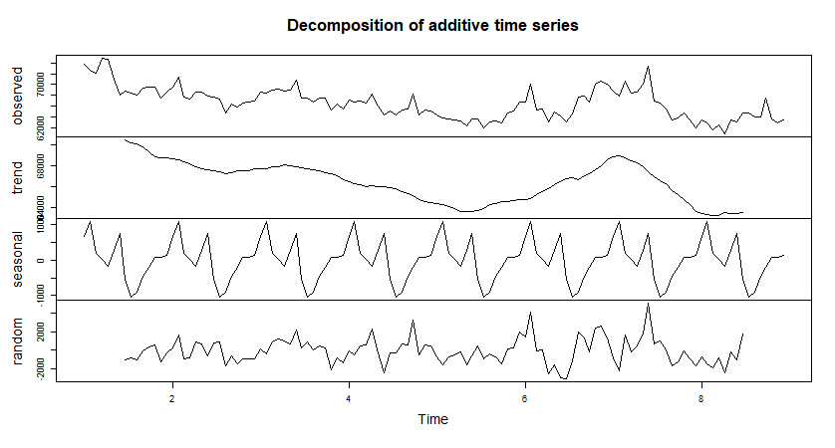
一、總生產資料分析
1. 資料觀察：
Decompose 此時間序列，可分別觀察其中的Observed, Trend, Seasonality，
其中Observed – Trend – Seasonality = Random。

Slide 4
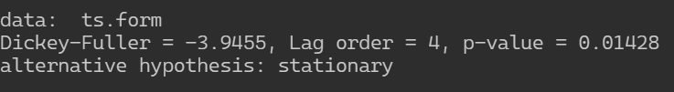
2. ADF 檢測：
p-value <0.05，故判斷此為穩定之時間序列。
3. 建模：
先選擇以 AIC 挑選模型，而後續改以 AICc 及 BIC 之最佳模型結果均相同。
所得出之最佳模型為 ARIMA(1,0,1) with non-zero mean ，由於 d=0 ，故此為“ARMA”模型。
註一： AIC, AICc 及 BIC 計算出來的值越小，則代表模型的配適度 (goodness-of-fit) 越佳。
註二： ARIMA 之 order = c(p, d, q):
- 只有 p, q= ARMA 模型
- 只有 p = AR 模型
- 只有 q = MA 模型

Slide 5
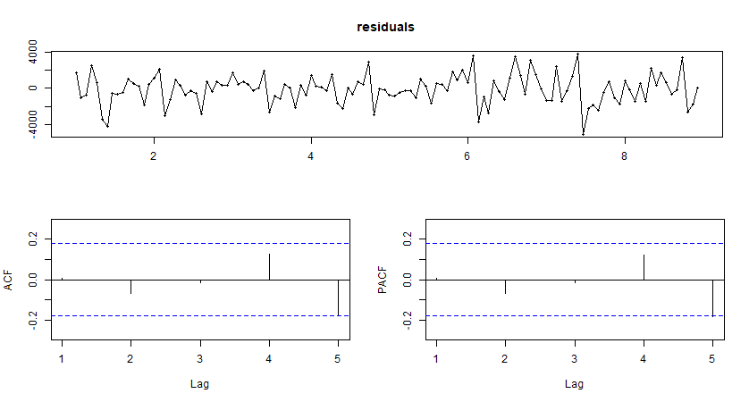
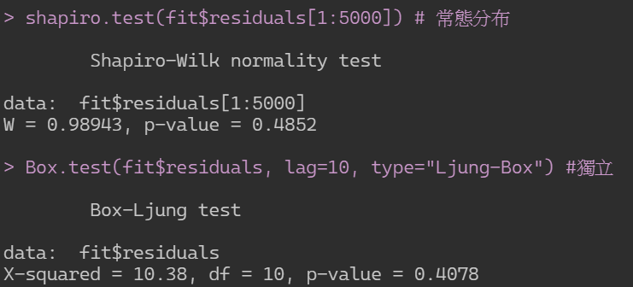
4. 模型檢查
為了近一步確認此模型是否適合用以預測，以最佳模型 ARIMA =(１,0,１) 配適，
由 Shapiro-Wilk 檢定 之結果p-value＞0.05，判斷殘差呈常態分佈；
並由Box-Ljung檢定之結果p-value＞0.05，判斷殘差間獨立。
此外，右下之殘差圖、ACF圖，及 PACF 圖，亦可幫助我們將殘差分布及彼此間之關係視覺化。

Slide 6
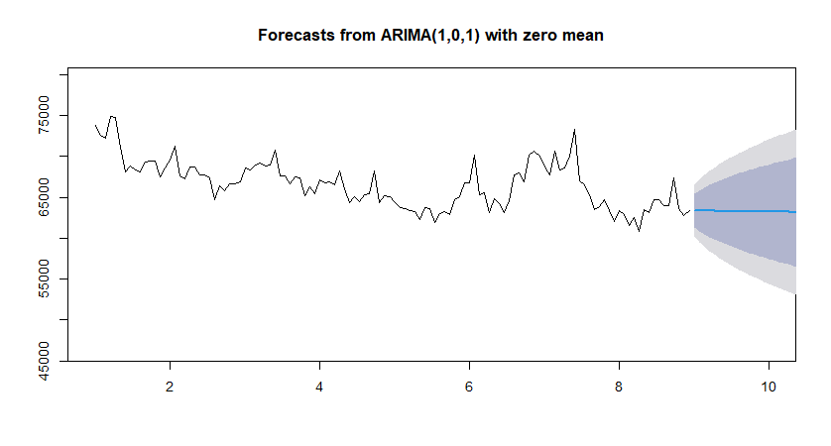
5. 模型預測
以最佳模型配適之模型之 MAPE 約為 6% ，然而其預測部分呈一直線，無法看出預測效果，且經反覆調整訓練資料筆數、預測資料筆數、模型挑選方法，以及頻率等因素後，其預測結果仍為一直線。

Slide 7
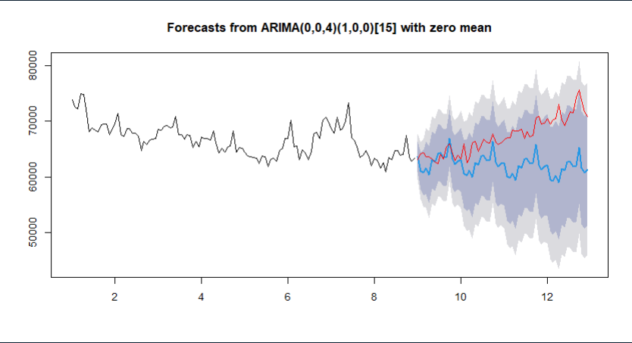
5. 模型預測
在搜尋解方時，我們發現可嘗試加入季節性因素（即成為 SARIMA 模型），
因此我們另外於所有含季節性之模型中，挑選出 AIC 相對較小的數個模型再次預測，其部分預測結果仍呈一直線，部分則否。
其中，預測結果非成一直線者如下：
藍線為預測值，紅線為實際值，可發現此預測大致落在80%信心區間，但預測值與實際值並非太吻合。

Slide 8
二、總消耗資料分析

Slide 9
三、總結

